Slide 1
MODULO TSS
CAPITOLO D
Approccio psicologico e relazionale con l’utente
Addetto al Trasporto Sanitario Semplice
Struttura Formazione AREU

Slide 2
TSS
OBIETTIVI
OBIETTIVI
Relazionarsi in modo efficace
e
SAPER COMUNICARE con gli utenti

Slide 3
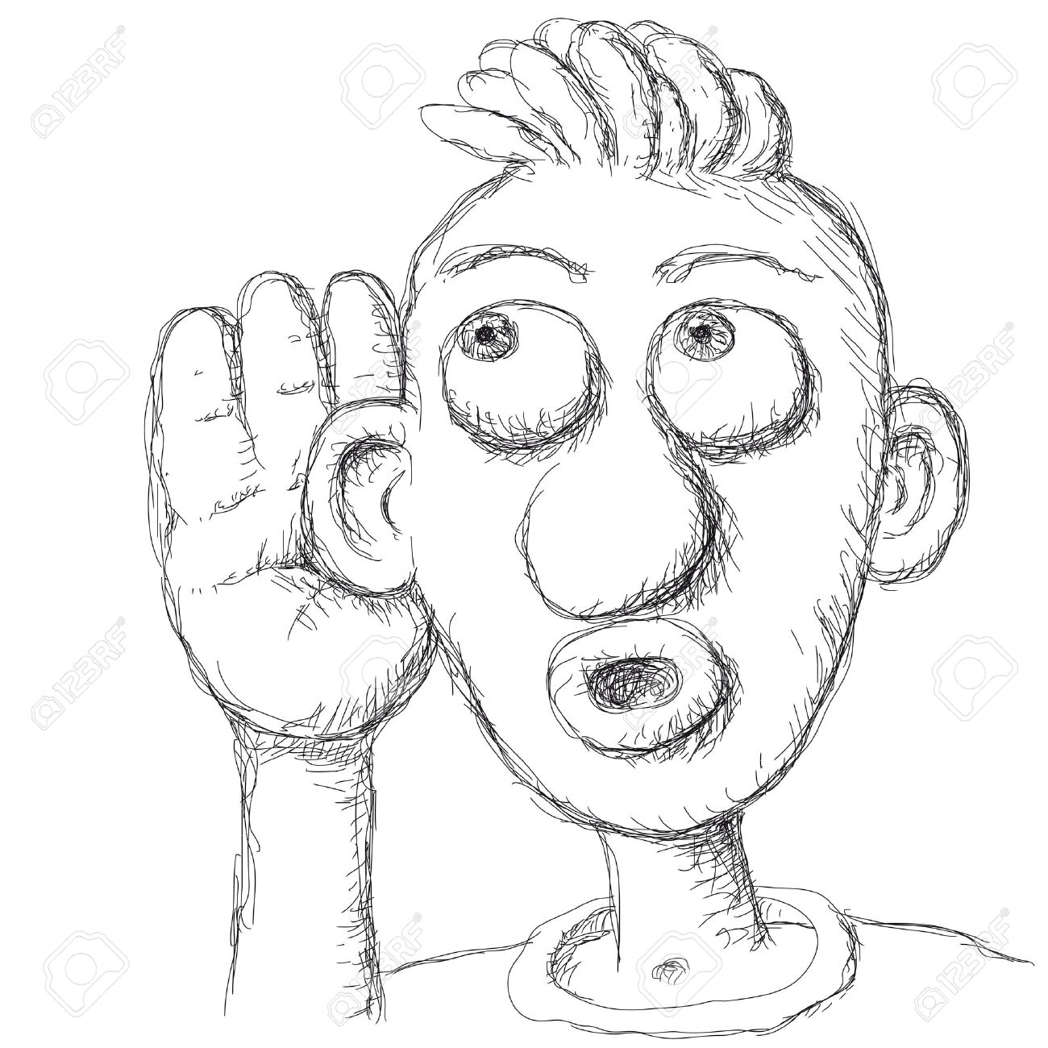
TSS
La base di una comunicazione efficace per relazionarsi con l’utente:
Presentarsi
Ascoltare
Spiegare
Rassicurare

Slide 4
TSS
Comunicazione
Comunicare è l’azione del “mettere in comune” tramite:
PAROLE DETTE O SCRITTE
ma anche attraverso…
… IL SILENZIO
IL SOLO FATTO DI ESSERE PRESENTI E’ GIA’ COMUNICAZIONE…

Slide 5
TSS
COMUNICAZIONE EFFICACE:
MANTIENI UN CONTATTO VISIVO CON LA PERSONA
ASCOLTA ATTIVAMENTE ED EMPATIZZA
CHIEDI INFORMAZIONI ALL’UTENTE/FAMIGLIA
USA SEMPRE CORTESIA E RISPETTO
USA UN LINGUAGGIO COMPRENSIBILE
CHIAMA LA PERSONA CON IL SUO NOME (Sig.-Sig.ra..)
NON PERDERE MAI LA CALMA
ATTENZIONE AL LINGUAGGIO NON VERBALE (MIMICA , GESTUALITA’ E CORPO), CHE SIA COERENTE CON IL LINGUAGGIO VERBALE
Notes:
L'empatia è la capacità di comprendere appieno lo stato d'animo altrui, sia che si tratti di gioia, che di dolore. Si concretizza con un atteggiamento verso gli altri caratterizzato da un impegno di comprensione dell'altro, escludendo ogni attitudine affettiva personale (simpatia, antipatia) e ogni giudizio morale.

Slide 6
TSS
COMPORTAMENTI DA EVITARE:
CREARE ASPETTATIVE IRREALI
FARSI GUIDARE DAI PREGIUDIZI
VIOLARE LA PRIVACY
ALZARE IL TONO DELLA VOCE SENZA MOTIVO
INTERROMPERE L’INTERLOCUTORE
CERCARE UN’ECCESSIVA CONFIDENZA
PARLARE TROPPO

Slide 7
TSS
PER INSTAURARE UNA RELAZIONE EFFICACE:
PRESENTATI ALLA PERSONA E ALLA FAMIGLIA
CHIEDI ALLA PERSONA COME SI CHIAMA
PARLA CON CALMA
USA DOMANDE APERTE/CHIUSE APPROPRIATAMENTE
NON NEGARE LA SOFFERENZA
RISPONDI CORRETTAMENTE ED EDUCATAMENTE ALLE DOMANDE
ASCOLTA EMPATICAMENTE LA PERSONA
MOSTRA COMPETENZA E PROFESSIONALITÀ
Notes:
Domanda aperta: prevede una risposta non pre-codificata, libera e permette di raccogliere maggiori informazioni (es. “come si sente ?”). Domanda chiusa: preveda la scelta di una risposte già codificate (es. “ha mal di testa ?” – si/no).

Slide 8
TSS
con il bambino:
RICORDATI CHE DEVI DARE ATTENZIONE
anche al genitore/tutore
FAVORISCI IL CONTATTO GENITORE/TUTORE
PARLA AL BAMBINO METTENDOTI ALLA SUA ALTEZZA (non parlargli mai dall’alto verso il basso)
USA UN TONO DI VOCE CALMO E RASSICURANTE
RISPETTA I SUOI TEMPI

Slide 9
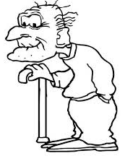
TSS
con l’anziano:
DAI IL TEMPO SUFFICIENTE PER RISPONDERE ALLE DOMANDE /ELABORARE PENSIERI /ESPRIMERSI
USA UN TONO DI VOCE CALMO E RASSICURANTE
STAI ATTENTO AI DEFICIT COGNITIVI E FISICI
PERMETTI DI INDOSSARE GLI AUSILI INDISPENSABILI PER LE RELAZIONI SOCIALI (occhiali, apparecchio acustico, ecc.)
CONSIDERA SEMPRE I FAMILIARI O GLI AMICI
RICORDA L’IMPORTANZA DEL CONTATTO FISICO
USA SEMPRE IL DOVUTO RISPETTO

Slide 10
TSS
con il paziente diversamente abile:
VALUTA IL TIPO DI HANDICAP E IL GRADO DI AUTONOMIA
RISPETTA I SUOI TEMPI
MANTIENI SEMPRE IL LIVELLO VISIVO
RISPETTA LA PERSONA E NON IGNORARLA
PERMETTI DI PORTARE GLI AUSILI INDISPENSABILI PER LE RELAZIONI SOCIALI
Notes:
Fare esempio sugli ausili ; bastone, stampelle, attenzione ai portatori di deficit visivi e/o acustici (auricolari)

Slide 11
TSS
con lo straniero:
RISPETTA LA SUA CULTURA, LE SUE REGOLE E LA SUA RELIGIONE ANCHE QUANDO SONO MOLTO DIVERSE DALLE TUE
PARLA LENTAMENTE E CHIARAMENTE
SE HAI DIFFICOLTÀ A COMUNICARE UTILIZZA I GESTI

Slide 12
TSS
con il paziente affetto da disagio psichico:
NON NEGARE MAI RISPETTO E CONSIDERAZIONE
USA UN TONO DI VOCE CALMO E RASSICURANTE
UTILIZZA LA PAZIENZA E LA COMPRENSIONE
FAI ATTENZIONE ALLE DISABILITÀ FISICHE
SE È UTILE, COINVOLGI I FAMILIARI O GLI AMICI

Slide 13
TSS

Slide 14
TSS
Conclusioni
LA COMUNICAZIONE E LA RELAZIONE CON L’UTENTE SONO PARTE INTEGRANTE DELL’ASSISTENZA ALLA PERSONA TRASPORTATA/ACCOMPAGNATA

